Slide 1
進入Scratch

Slide 2
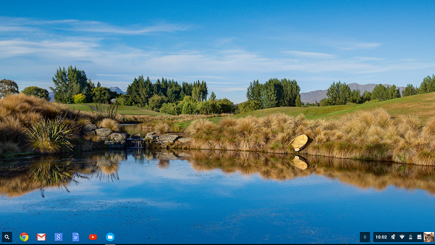
點選左下方「開始」，打開選單

Slide 3
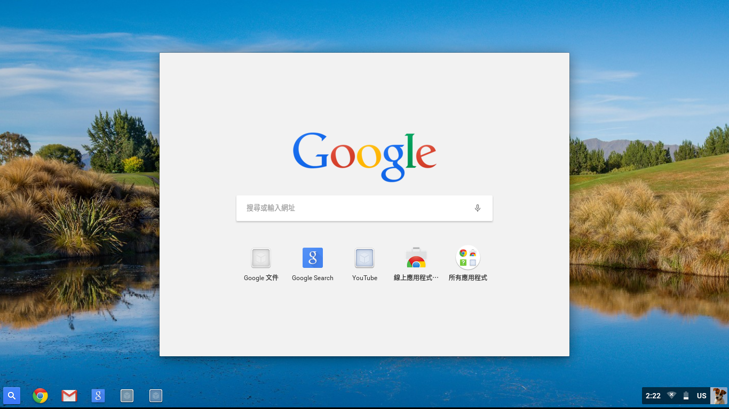
點選「所有應用程式」

Slide 4
點選「Chrome」圖示

Slide 5
在搜尋列輸入「Scratch」
Scratch

Slide 6
點擊Scratch官網連結

Slide 7
點選「新建」

Slide 8
開啟Scratch網頁程式編輯器

